Slide 1



سواد رسانه‌ای
تابستان 1401

Slide 2
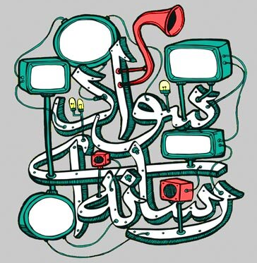
سواد رسانه‌ای چیست؟
مجموعه مهارت‌ها و دانشی است كه بر اساس آن می‌توان انواع رسانه‌ها و انواع تولیدات آن‌ها را شناخت و از یكدیگر تفكیك و سپس تحلیل كرد.

Slide 3

سواد رسانه‌ای چیست؟
یک نوع درک متکی بر مهارت است که به کمک آن می‌توانیم انواع رسانه‌ها و انواع تولیدات را بشناسیم و به تفکیک و تحلیل آن‌ها بپردازیم.

Slide 4
کاربرد سواد رسانه‌ای چیست؟
سواد رسانه‌ای به ما می‌آموزد که:
از بین انبوهی از پیام‌ها و تصاویر رسانه‌ای، ایمن عبور کنیم، از نفوذ رسانه‌ها با بهتر فهمیدن آنها رهایی یابیم
در استفاده از رسانه‌ها، یک رابطه منطقی هزینه-فایده را برای زندگی خود طراحی کنیم (نسبت به استفاده از سایر رسانه‌ها یا انجام سایر فعالیت‌ها)

Slide 5
کاربرد سواد رسانه‌ای چیست؟
سواد رسانه‌ای مانند یک رژیم غذایی که مشخص می‌کند «از چه غذایی و به چه میزان استفاده کنیم»، مشخص می‌کند:
از کدام رسانه‌ها به چه میزانی باید استفاده کرد؟
چه بخش‌هایی از مطالب یک رسانه باید گرفته شود و چه بخش‌هایی کنار گذاشته شود
سود و زیان بخش‌های مختلف رسانه‌ها چیست

Slide 6
سواد رسانه‌ای؛ کی و کجا؟
سواد رسانه‌اي فرآيندي مادام‌العمر است كه دائماً در حال تغيير و دگرگوني است
سواد رسانه‌اي اختصاص به يك قشر خاص مثل افرادي تحصيل كرده ندارد و مي‌تواند همه افراد جامعه را از كودكان تا كهنسالان را در بر بگيرد
امروزه در كشورهايي مثل كانادا و ژاپن، موضوع سواد رسانه‌اي را جزء عناوين درسي مدارس خود قرار داده‌اند

Slide 7
نتیجه کسب سواد رسانه‌ای
سواد رسانه‌ای مخاطب را از حالت منفعل به رصد رسانه و نهایتا اجتهاد رسانه‌ای می‌رساند
باعث می‌شود تا مخاطبان درك عمیق‌تری از آنچه می‌بینند، می‌شنوند و می‌خوانند داشته باشند.
1) صرف زمان کمتر برای رسانه
2) دریافت محتوای محدودتر (در حد نیاز)

Slide 8
سطوح کسب سواد رسانه‌ای
سطح اول
افزایش آگاهی خود نسبت به رژیم رسانه‌‌ای
برنامه‌ریزی و اختصاص زمان مشخص و محدود برای بهره‌برداری از رسانه‌ها
سطح دوم
آموختن انواع مهارت‌های تفکر انتقادی و چند بعدی و تجزیه و تحلیل فعالانه
سطح سوم
تفکر بسیار عمیق‌تر
کسب قدرت تحلیل و تجزیه اطلاعاتی است که در مفهوم یک پیام، پنهان شده است

Slide 9
با سپاس از توجه شما

